Slide 1
Tom Joyce
Tristan De Maeyer

Slide 2
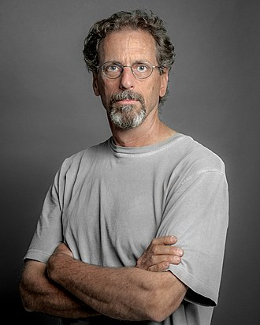
Snelle info
Hij is geboren op 26 oct. 1956 te Tulsa Oklahoma.
Hij is er nu 66.
Hij is zelf geschoold.
En hij heef een eigen website; www.tomjoycestudio.com
Eerst deed hij alleen maar smeedwerken. Maar nu heeft hij een collectie van andere media; foto’s, printen, enz… vooral over zijn smeedwerken.

Slide 3
Wat ik er zelf van vind
Ik vind het interessant dat bij de smeed- en gietwerken veel gebruik maakt van textuur. Al vind ik de gemixte werstukken interessanter. Waar hij verschillend ijzers, houten en steen gebruikt.

Slide 4
Een aantal werken

Slide 5
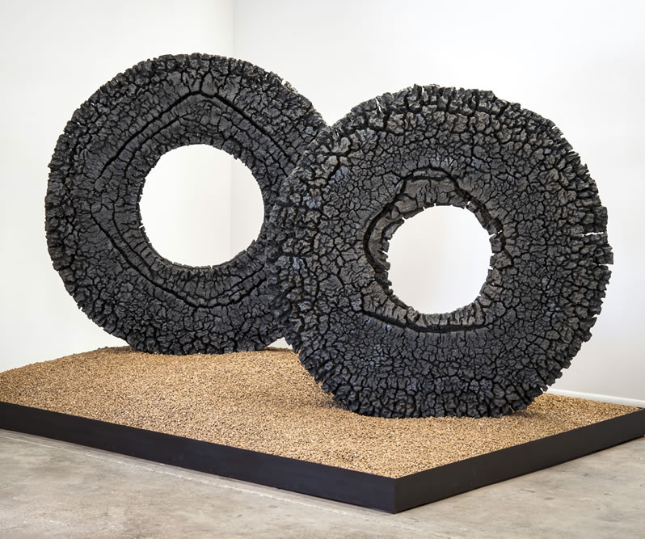
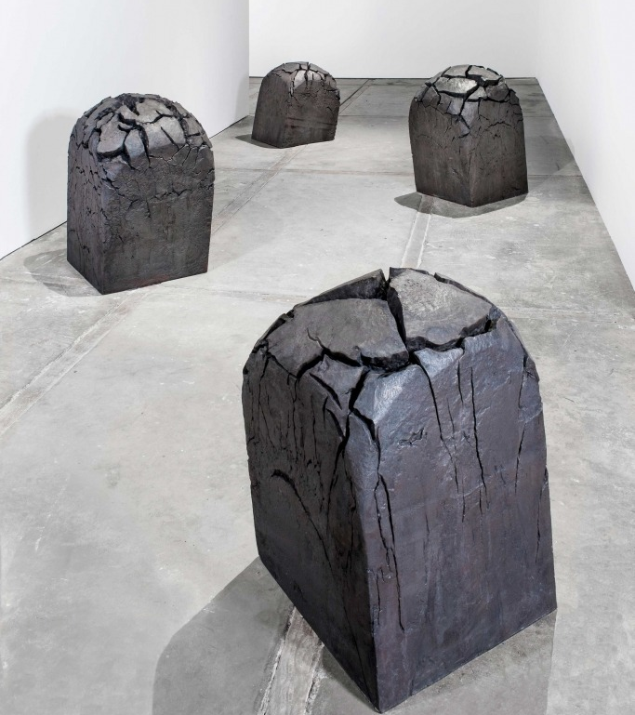
smeedwerken

Slide 6
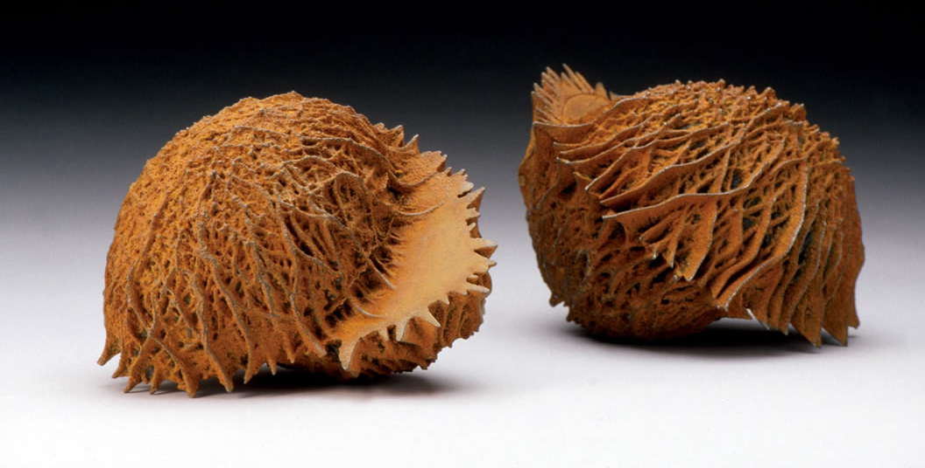
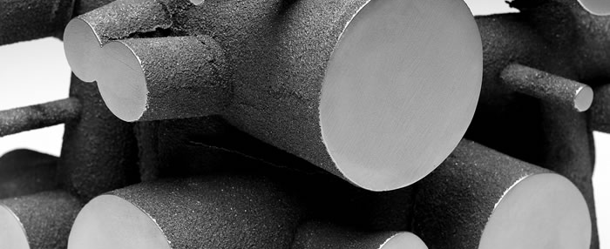
giedwerk
Ik vind het interessant dat je de textuur van het gieten intentioneel of on intentioneel kunt zien

Slide 7
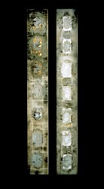
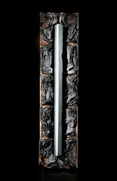
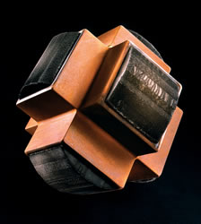
Multimedia werken
Hier kan je het gebruik van meerdere materialen zien.

